Slide 1
共同研究の2022年度成果報告と 来年度のご相談について
東京都立大学 安田先生向け
熊谷 渉
横河電機株式会社 マーケティング本部 イノベーションセンター
プロジェクトデザイン部 オペレーショナルエクセレンスGr.
2023年3月31日

Slide 2
今回のお打合せの目的と概要
2022年度の研究成果についてご報告する。
成果と課題を踏まえ、来年度も共同研究の継続を希望しており、ご依頼させていただきたい。
来年度の内容と計画をご相談し、来年度の継続について内諾をいただきたい。
特に、共同研究契約は2024年3月終了を視野に入れています。

Slide 3
アジェンダ
共同研究の目的・概要
2022年度の研究成果
研究課題
2023年度の研究計画

Slide 4
研究目的・内容
1. 共同研究の目的・概要
混合整数・有制約大域的最適化アルゴリズムの開発
目的
混合整数・非凸な有制約と高次元などの複雑な条件を有する最適化問題を想定し、必要とされる要素技術の試行／課題分析を行うと同時に、該当問題を解くアルゴリズムを開発すること
内容
該当問題に対して基礎となるアルゴリズムの調査・実験
基礎技術を組合わせたアルゴリズム開発
ベンチマーク問題、あるいは実問題による評価

Slide 5
アプローチ
1. 共同研究の目的・概要
高次元
近傍生成法／制約対処法の検討に焦点を当てている
非線型（非凸）
計算時間の観点で本格的な検討を断念
O1. 非凸・連続・有制約からのアプローチ
無制約大域的最適化
O2. 非凸・混合整数・無制約
からのアプローチ
ゴール
有制約大域的最適化
凸緩和&分枝限定法
このまま拡張できない
線型最適化／
有制約凸最適化
DDMO
(線型・混合整数・有制約)
混合整数線型／
混合整数凸最適化
有制約
混合整数
非凸制約、多数制約
非連結な実行可能領域

Slide 6
2022年度 共同研究 下期進捗
1. 共同研究の目的・概要
項目 | 1Q（4月～6月） | 2Q（7月～9月） | 3Q（10月～12月） | 4Q（1月～3月）
制約対処法
SICE Annual Conf.投稿
電気学会 C部門大会
IEEE SSCI
D1安田さん
電気学会 C部門大会
修士論文
論文投稿
M2小嶋さん
卒業論文
4月予定
B4宇津本さん
近傍生成法
電気学会 C部門大会
11月から着手
M1佐藤さん
合体アルゴリズム
性能評価
スケジュール問題適用
データ駆動非線形モデルを用いた評価
熊谷

Slide 7
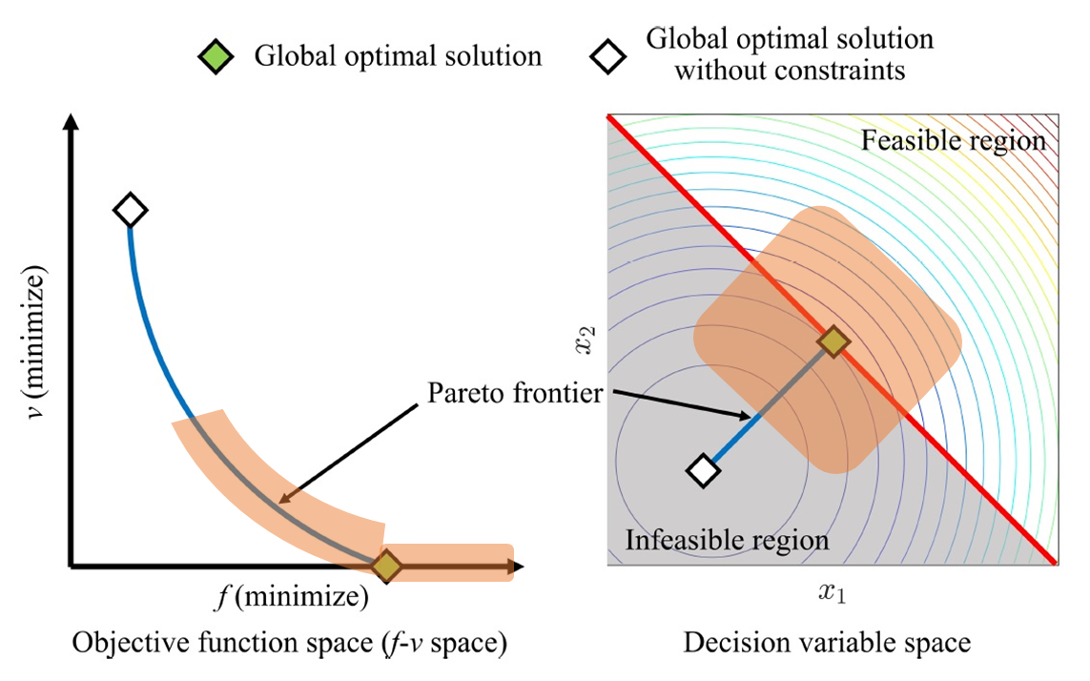
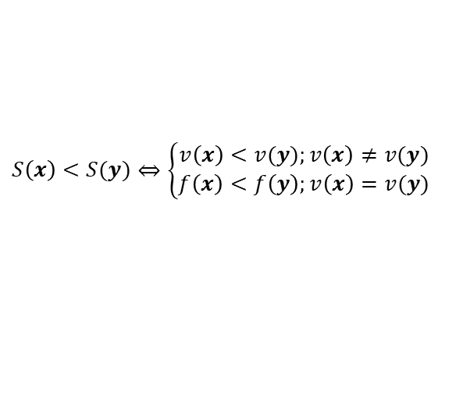




最適化方法
1. 共同研究の目的・概要 > 1.1 アルゴリズム
共同研究で開発した問題分割と、違反量削減優先を使用する。
項目 | Adaptive Weight MOEA/D [1] | 優秀な近傍生成＋違反量削減優先
解の評価・選択 | 多目的最適化（問題分割） | Feasibility Rule
近傍生成 | 実数値GA | Activity Feedback PSO／JADE／SHADE[2]
MOEA/D
Feasibility Rule
個体に異なる重みを与えて、部分問題に分割する方法
$(f,v)$のパレートフロンティアへの選択圧が強い
$f$よりも$v$を優先して、解を選択する方法
基本的に可能領域への選択圧が強い
探索点
探索点
$$S\left(x\right)<S(y)⇔\left\{\begin{matrix}v\left(x\right)<v(y);v\left(x\right)≠v(y) \\ f\left(x\right)<f\left(y\right);v\left(x\right)=v(y)\end{matrix}\right.$$
違反解同士の比較
⇒ $v$で比較・選択
可能解と違反解の比較
⇒ 可能解を選択
可能解同士の比較
⇒ $f$で比較・選択
[1] 安田・熊谷・田村・安田：「有制約最適化のための制約条件の目的関数化と適応的重み調整を用いたMOEA/D」、電気学会C部門誌（2023.03）
[2] R. Tanabe et al.: “Success-History Based Parameter Adaptation for Differential Evolution” (2013)

Slide 8
成果概要
2. 今年度の成果
実応用の特徴を含む問題を用いて、2種の制約対処法を比較し、アルゴリズムの特徴や有効性を明らかにした。
多目的最適化（問題分割）ベースと違反量削減優先ベース
実装した問題は下記3種
1. ベンチマーク問題
2. プラント操業スケジューリング問題
3. データ駆動非線形制約問題
問題分割の課題を明らかにすると同時に、それを解消するアルゴリズムを提案し、一部成果を外部発表した。

Slide 9
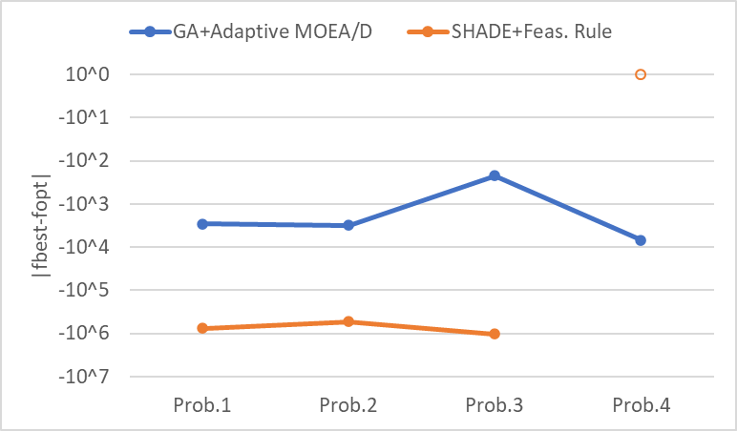
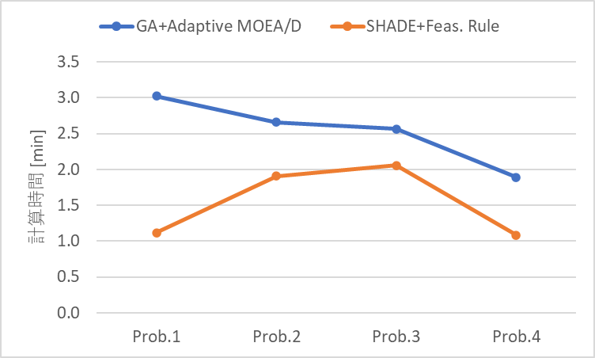
結果まとめ
2.1 ベンチマーク問題での検証
凸制約の問題では、探索性能・計算時間の両面で、違反量削減優先の方法が優れている。
ただし、非凸制約の問題では実行可能解を得られなかった。
探索性能（実行可能解の目的関数値）
計算時間 [min]
可能解得られず
2次制約
指数制約
累乗制約
cos制約
2次制約
指数制約
累乗制約
cos制約
※5000反復、100個体、100次元
※ノートPC（Intel Core i5-1145G7(2.60GHz)、内蔵GPU 11th Gen）、python実装のもとで計算した

Slide 10

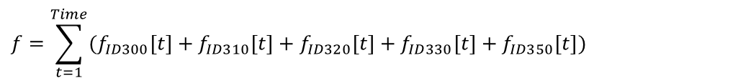


最適化問題
2.2 プラント操業スケジューリング問題での検証
製紙工場・蒸解工程
最適化期間 | 次元数 | 制約数
8step (2時間先) | 28 | 49
ペナルティ係数で重みが調整される
$$f=\sum_{t=1}^{Time}{(f_{ID300}\left[t\right]+f_{ID310}\left[t\right]+f_{ID320}\left[t\right]+f_{ID330}\left[t\right]+f_{ID350}\left[t\right])}$$
目標値$D$から逸脱した分を加算
目的関数
KN価
(品質)
$$f_{ID300}\left[t\right]={10}^{2}max⁡\{0,g[t]\}$$
ペナルティ
コスト
コスト
コスト
コスト
$$−0.01≤x_{ID300}\left[t\right]−D\left[t\right]≤0.01$$
制約条件
上下限制約
$$x_{ID300}\left[t\right],x_{ID310}\left[t\right],x_{ID320}\left[t\right],x_{ID330}\left[t\right],x_{ID350}\left[t\right]$$
オフセット・実績固定制約
$$x_{ID310}\left[t\right],x_{ID320}\left[t\right],x_{ID330}\left[t\right],x_{ID350}\left[t\right]$$
一部の最適化変数を実績データに固定
変化幅制約
$$x_{ID300}\left[t\right],x_{ID310}\left[t\right],x_{ID320}\left[t\right],x_{ID330}\left[t\right],x_{ID350}\left[t\right]$$
1step当たりの変化量を制約
釜上部モデル
$$x_{ID310}\left[t\right],x_{ID320}\left[t\right],x_{ID330}\left[t\right]$$
過去実証試験時に、DDMOで抽出したモデルを使用
（等式制約を微小に緩和）
設備特性制約
品質モデル
$$x_{ID300}\left[t\right],x_{ID310}\left[t\right],x_{ID320}\left[t\right],x_{ID330}\left[t\right],x_{ID350}\left[t\right]$$
※他にも、非線形制約やバイナリ変数があるが、今回はシンプルな連続変数・線形計画問題に使用した

Slide 11

結果まとめ
2.2 プラント操業スケジューリング問題での検証
計算時間・探索性能の両面で、違反量削減優先の方法が優れていた。
MOEA/Dが可能解を得られなかった問題・条件で、15分以内に実行可能解を得た
Adaptive MOEA/D
Feasibility Rule
適応型PSO
JADE
SHADE
最良解の目的関数値$f$
338,883
527,177
417,427.50
417,427.49
可能解の獲得
×
〇
〇
〇
10.6min
21.4min
14.3min
計算時間
22.9min
(可能解は3.6min)
(可能解は22sec)
(可能解は7sec)
Adaptive MOEA/D
最良解の制約違反量の内訳
変動幅制約 | 設備特性制約 | 合計
50.2 | 32.5 | 82.7
※反復回数20,000、探索点数100
※ノートPC（Intel Core i5-1145G7(2.60GHz)、内蔵GPU 11th Gen）、python実装のもとで計算した

Slide 12
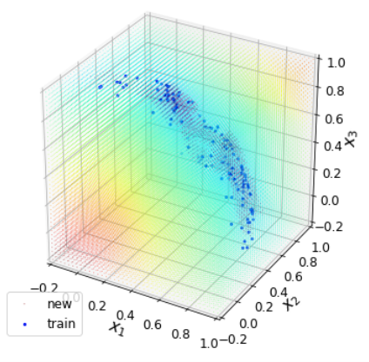
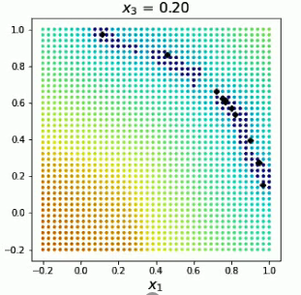
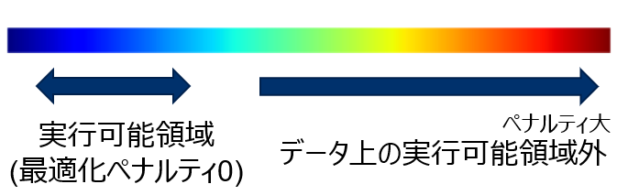






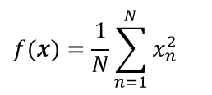






最適化問題
2.3 データ駆動制約問題での検証
目的関数とデータ駆動の制約条件を課した最適化問題を作成した。
最適化問題
制約違反量の景観（3次元球殻データ）
$$f(x)=\frac{1}{N}\sum_{n=1}^{N}{x_{n}^{2}}$$
$f$の最小解（原点）と実行可能領域（学習データ付近）の間に
パレートフロンティアが出現する
$$x^{∗}≅0.6×1,f^{∗}≅0.36$$
目的関数
$$N=3$$
制約条件
$$g(x)≤0$$
初期配置領域
$$0≤x_{n}≤1$$
$$n=1,2,3$$
モデリングした特性式（陽に記述できない）
実行可能な最適解
$$g\left(x;ε\right)=\left\|y−x\right\|−ε$$
$$(ε={10}^{−2})$$
$$y=decode(encode(x))$$
$f$の最小解
AutoEncoderで、学習データから抽出した非凸性の特性式
（学習済モデルで評価）
$(f,v)$のパレートフロンティア
3次元空間
2次元断面（$x_{1},x_{2}$）
※$g\left(x\right)≤0$の領域は、 $−max\{g\left(x\right)\}$に置換して描画

Slide 13
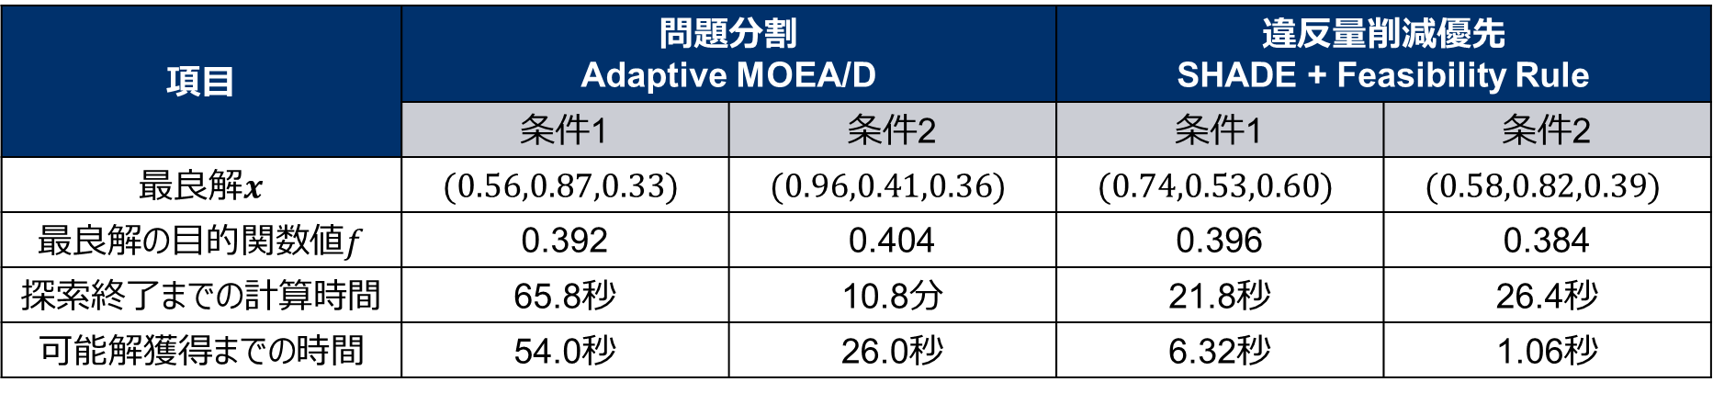
結果まとめ
2.3 データ駆動制約問題での検証
両手法は、実行可能解かつ同等の準最適解を獲得できた。
一方、計算時間では違反量削減優先の方法が優れている。
項目 | 問題分割 Adaptive MOEA/D |  | 違反量削減優先 SHADE + Feasibility Rule
項目 | 条件1 | 条件2 | 条件1 | 条件2
最良解$x$ | $$(0.56,0.87,0.33)$$ | $$(0.96,0.41,0.36)$$ | $$(0.74,0.53,0.60)$$ | $$(0.58,0.82,0.39)$$
最良解の目的関数値$f$ | 0.392 | 0.404 | 0.396 | 0.384
探索終了までの計算時間 | 65.8秒 | 10.8分 | 21.8秒 | 26.4秒
可能解獲得までの時間 | 54.0秒 | 26.0秒 | 6.32秒 | 1.06秒
※条件1：100反復/10個体、条件2：100反復/100個体
※最適解$x^{∗}≅0.6×1$、最適値$f^{∗}≅0.36$
※Google Colaboratory上で、python実装のもとで計算した

Slide 14
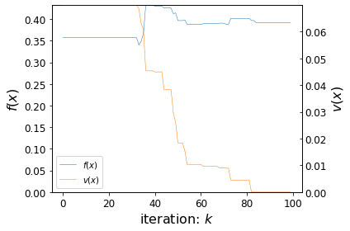
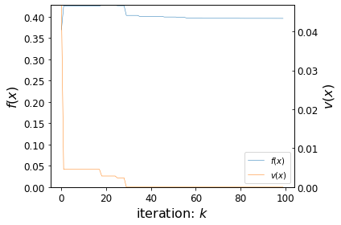
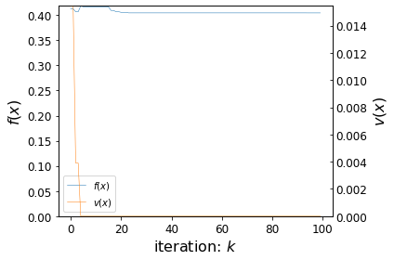
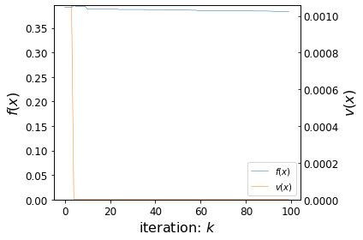






探索性能：最良解の推移
2.3 データ駆動制約問題での検証
違反量削減優先は、MOEA/Dよりも少ない計算時間で可能解が得られた。
ただし、100個体なら、3次元空間で可能解獲得は容易
条件1（個体数10）
条件2（個体数100）
MOEA/D
JADE + Feasibility Rule
MOEA/D
JADE + Feasibility Rule
目的関数値$f$： 0.3920
目的関数値$f$：0.3964
目的関数値$f$：0.4043
目的関数値$f$：0.3855
制約違反量$v$：0
制約違反量$v$：0
制約違反量$v$：0
制約違反量$v$：0
計算時間：66秒
（54秒で可能解獲得）
計算時間：22秒
（6秒で可能解獲得）
計算時間：10.8分
（26秒で可能解獲得）
計算時間：26秒
（1秒で可能解獲得）

Slide 15
アルゴリズム開発・検証の進捗
2.4 アルゴリズム要素検討
制約対処法と近傍生成法について、別々に改良・検証を進めた。
多目的最適化アプローチ
安田さん・
小嶋さん・
宇津本さん検討
スケール差の影響分析と正規化法の開発
制約対処法
（問題分割、MOEA/D）
⇒一部成果を抜粋
有制約最適化における近傍生成の改善
近傍生成法
Differential Evolutionの改良
佐藤さん検討

Slide 16
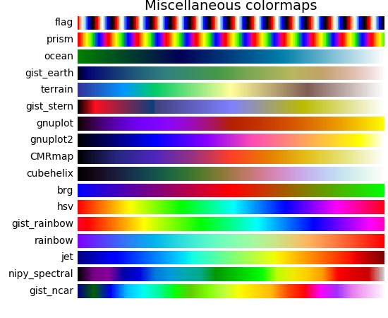
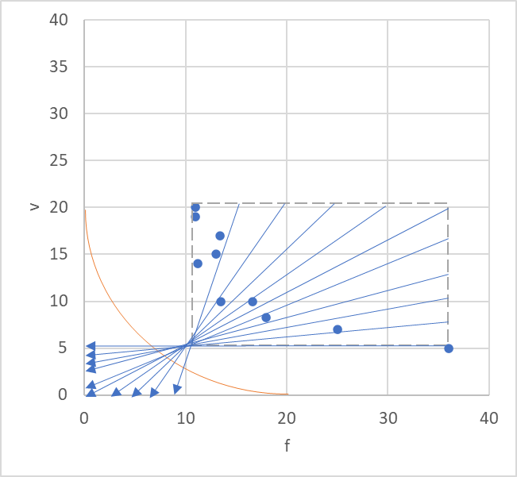
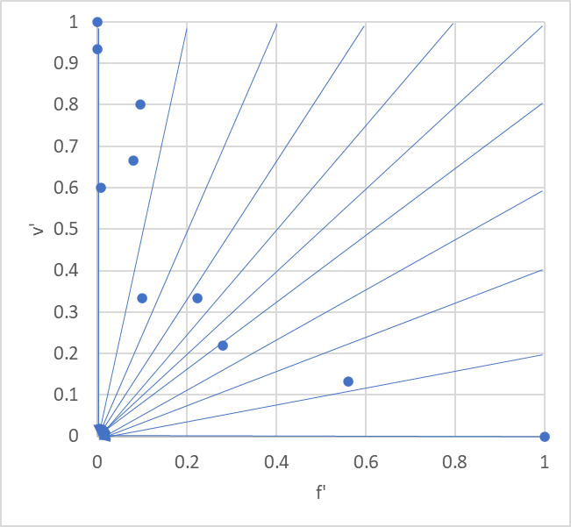






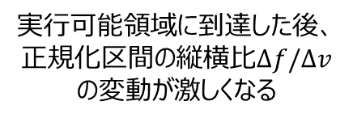







問題分割における正規化法と問題点
2.4 アルゴリズム要素検討 > 正規化
個体番号と色の対応
$i=1$ $i=100$
正規化で$(f,v)$空間のスケール差を緩和したいが、選択圧の方向が安定しない。
正規化と重み（適合度の減少方向）の関係
$(f,v)$空間内の選択圧力の角度
$$適合度$$
$$S_{nor}\left(x;w\right)=wNorm\left(f(x)\right)+\left(1−w\right)Norm\left(v(x)\right)$$
実行可能領域に到達した後、正規化区間の縦横比$Δf/Δv$の変動が激しくなる
正規化関数
(min-max)
$$Norm\left(z\right)=\frac{z−z_{min}}{z_{max}−z_{min}}=\frac{z−z_{min}}{Δz}$$
$(f,v)$空間
正規化
$(f_{nor},v_{nor})$空間
$θ_{w}$ [deg]
$$Δf$$
$$z_{max}$$
解の選択圧力の角度
$$Δv$$
$$θ_{w}=arctan⁡\left(\frac{1−w}{w}∙\frac{Δf}{Δv}\right)$$
$$z_{min}$$
実際に生じる選択圧力
重み
$∙_{max},∙_{min}$は、探索点群内での最大値、最小値
重み調整があっても正規化による悪影響で、選択圧の方向が安定しない

Slide 17
新たな正規化法と探索性能
2.4 アルゴリズム要素検討 > 正規化
提案手法は、正規化無しと正規化(基準点更新)の両方よりも優れている。
提案の正規化法
$探索性能の$数値実験的検証
正規化の基準点$z_{max},z_{min}$の更新に着目し、下記のルールで正規化を適用して探索する。
上：制約関数$g$のみスケール増大
$$f\left(x\right)=F\left(x;x^{2}\right),g\left(x\right)=βF\left(x;{(x−1)}^{2}\right)$$
下：目的関数$f$のみスケール増大
$$f\left(x\right)=βF\left(x;x^{2}\right),g\left(x\right)=F\left(x;{(x−1)}^{2}\right)$$
〇正規化無、□正規化有(基準点更新)、▽提案手法(基準点途中で固定)
実行可能解を得る前
実行可能解を得た後
$$v$$
$$v$$
$$f$$
$$f$$
各世代の個体群を基準点に反映（スケール差に適応させる）
暫定の基準点を固定
（スケール差に適応済）
高次元・スケール差が無いときは、正規化無が優
正規化の悪影響とスケール差の影響を同時に抑制する
10次元
100次元
300次元
※プロットが無いのは実行可能解を得られなかった

Slide 18
2022年度 外部発表
2.4 アルゴリズム要素検討
国内会議発表
1 | Y. Yasuda, W. Kumagai, K. Tamura, K. Yasuda: “Feasibility-based Weighted MOEA/D in Constrained Optimization”, 2022年 電気学会 C部門大会、SS1-1（2022.8.31）
2 | 安田・熊谷・田村・安田：「制約条件を目的関数に変換する有制約メタヒューリスティクスの提案」、2022年 電気学会 C部門大会、GS10-2（2022.9.2）
3 | 小嶋・安田・熊谷・田村・安田：「有制約最適化のためのMOEA/Dに基づく制約対処法の検討」、2022年 電気学会 C部門大会、GS10-3（2022.9.2）
4 | 佐藤・熊谷・安田・田村・安田：「有制約最適化のためのDifferential Evolutionの基礎検討」、2022年 電気学会 C部門大会、GS10-4（2022.9.2）
国際会議発表
1 | Y. Yasuda, W. Kumagai, K. Tamura, K. Yasuda: “MOEA/D with Feasibility-based Weight Adjustment for Constrained Optimization”, IEEE Symposium Series On Computational Intelligence 2022, pp. 1560-1566（2022.12.4）
2 | Y. Yasuda, H. Kojima, W. Kumagai, K. Tamura, K. Yasuda: “A Switching Normalization Method in Decomposition-based Constraint Handling for Constrained Optimization”, SICE Annual Conference 2023 (2023) 【3月申込予定】
論文投稿
1 | 安田・熊谷・田村・安田：「有制約最適化のための制約条件の目的関数化と適応的重み調整を用いたMOEA/D」、電気学会 C部門誌、Vol.143, No.3, pp. 353-363（2023.3.1）
2 | 小嶋・安田・熊谷・田村・安田：「問題分割に基づく制約対処法における正規化の検討」、電気学会 C部門誌（2023）【4月投稿予定】

Slide 19
2022年度 技術評価状況（最適化技術）
2. 今年度の成果
目標クラスは未検証だが、一部の要素（スケジューリングやデータ駆動など）を含む検証を通じて、問題とアルゴリズムの親和性が明らかになってきた。
一方、非凸性に対する性能検証、バイナリ変数への拡張などの課題は残っている。
# | 問題設定 | クラス | 問題分割 |  | 違反量削減優先
 |  |  | 計算時間 | 探索効率 | 計算時間 | 探索効率
1 | ベンチマーク問題 | 変数 連続 (100次元) 目的関数 凸 制約関数 凸 | 〇 （3分） | 〇 （可能解獲得可） | 〇 （1分） | ◎ （可能解獲得可）
2 | ベンチマーク問題 | 変数 連続 (100次元) 目的関数 凸 制約関数 非凸 | 〇 （2分） | ◎ （可能解獲得速い） | 〇 （1分） | × （可能解得られず）
3 | スケジューリング問題 （紙パ蒸解工程） | 変数 連続 (28次元) 目的関数 線形 制約関数 線形 | × （23分） | × （可能解得られず） | 〇 （7秒） | ◎ （可能解獲得）
4 | データ駆動型問題 （AutoEncoder） | 変数 連続 (3次元) 目的関数 凸 制約関数 非凸 | △ （26秒） | △ （可能解獲得遅い） | 〇 （1秒） | 〇 （可能解獲得速い）
5 | ― （未実施） | 変数 バイナリ&連続 目的関数 凸 制約関数 非凸

Slide 20
研究目標との差異
3. 研究課題
2020年度～2022年度の期間ご協力いただき、研究成果も挙げてきたが、研究目標との差異として下記が残されている。
１．(GA以外の)バイナリ変数への拡張法の開発
２．問題の困難さに対する性能検証
容易な条件と困難な条件の間に位置するパターンをいくつか作成し、傾向を確認したい
制約起因の非連結性
パレートフロンティア
制約数
次元数
容易な条件
弱い
狭い
1個
10次元
困難な条件
強い
広い
1,000個
1,000次元

Slide 21
問題クラスとアルゴリズムの対応関係
3.1 バイナリ変数への拡張法の開発
(GA以外の)バイナリ変数への拡張が必要。
(現実的に)
対応可能な次元数
～5000
提案アルゴリズム
問題分割ベース
／制約違反量削減優先
拡張
このクラスが、我々が想定しているクラスであり、より工学的価値が高いと考えている
～500
～100
従来の制約対処法
凸緩和＋分枝限定法ベース
適用可能な制約
抜粋
非線型（非凸）
制約対処法＋メタ
凸緩和＋分枝限定法ベース
非線型（凸）
外点ペナルティ法＋勾配法
分枝限定法ベース
線型
LP
MILP
連続変数
連続変数・バイナリ整数
適用可能な変数

Slide 22
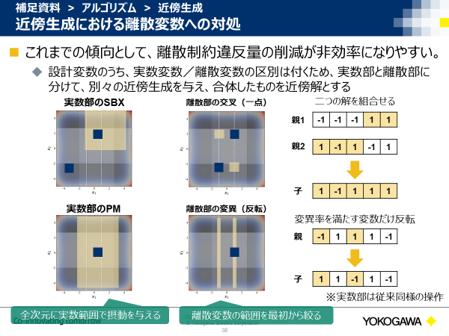

バイナリ変数への拡張
3.1 バイナリ変数への拡張法の開発
GAでは検討済だが、PSO／DEモデルでは未検討。
この部分を追加できれば、合体アルゴリズムに新規性が出る可能性がある
GAにおけるバイナリ変数の対処法
PSO／DEにおけるバイナリ変数の対処法
近傍生成が実数ベクトルの演算
$${\hat{x}}^{i}=x^{i}+F(x^{2}−x^{3})$$
1. ペナルティでの考慮
離散変数固有のペナルティを生成（多峰性）
⇒違反量を0にするのが困難、制約数が増えやすい
2. 近傍生成後の強制修正
実数緩和状態で計算した後、近傍の離散点に修正
⇒生成した後に強制修正なので、制約違反解に戻る可能性がある
3. 実数／バイナリ変数を分離した近傍生成
論理和・積、ハミング距離を利用する方法がある
FY21成果報告資料から抜粋

Slide 23
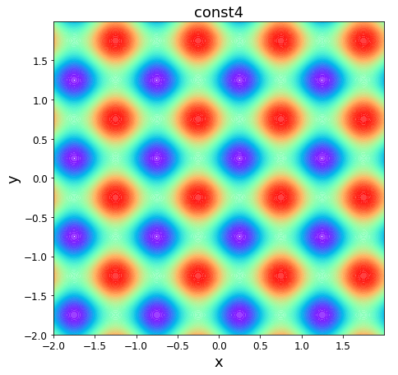


制約起因の非連結性
3.2 問題の困難さに対する性能検証
非連結な実行可能領域の位置関係を変えたときの性能の傾向は不明。
投稿論文で検証した非凸性
データ駆動制約で想定される非凸性
非連結な実行可能領域が、広い領域で疎に配置される
非連結な実行可能領域が、一部の領域で密に配置される
非凸制約(Prob.4)
$f$の最小解
白：可能領域
紺：可能領域
$f$の最小解
制約違反量削減優先は、可能解を得られなかった（p9）
制約違反量削減優先は、高速に可能解を得た（p18）

Slide 24
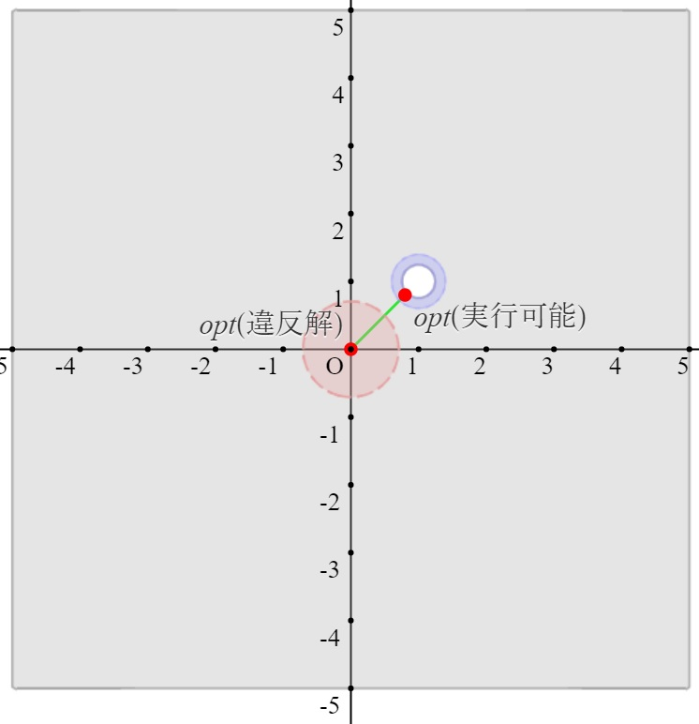
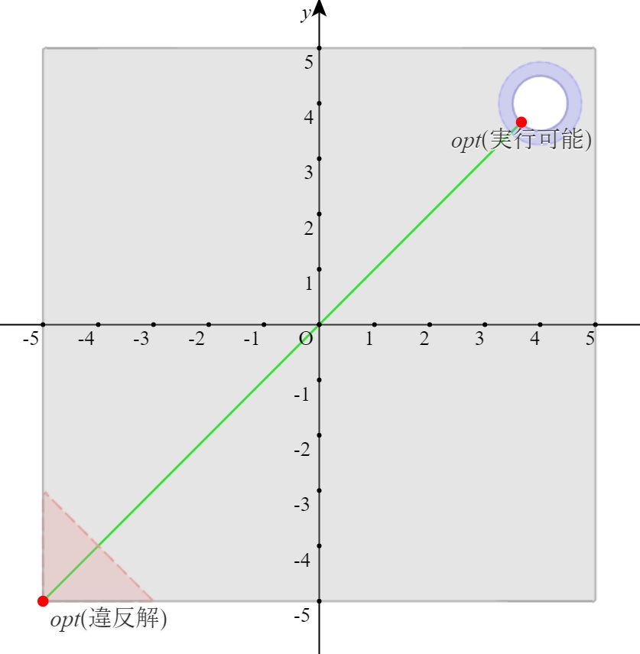



パレートフロンティアの広さ
3.2 問題の困難さに対する性能検証
パレートフロンティアの広さを変えたときの性能の傾向は不明。
パレートフロンティアが狭い例
パレートフロンティアが広い例
（投稿論文のベンチマーク問題）
（目的関数が線形、多数制約など）
灰：違反領域
問題分割
灰：違反領域
問題分割
トレードオフ領域に高速に収束した後、重み調整によって可能領域側に選択圧を高められる
選択圧の偏りを調整できるが、基本的にトレードオフ領域への選択圧が優先される
白：$実行$可能領域
赤：$f$が小さい領域
パレートフロンティア
違反量削減優先
違反量削減優先
徐々に可能領域に近づく
赤：$f$が小さい領域
結果的に可能解が最適解に近い
パレートフロンティア

Slide 25
多数制約と高次元
3.2 問題の困難さに対する性能検証
多数制約かつ高次元での性能は未検証。
特に問題分割ベースの正規化法は、多数制約への対処が未確定
問題分割
制約違反量削減優先
投稿論文での条件
1制約／500次元
検証済
検証済
制約関数間のスケール差に
対応可能な正規化法は未検討
制約関数間のスケール差には影響を受けない
目標の最低条件
100制約～／500次元～

Slide 26
問題難易度と検証範囲の関係
問題の難易度
3.2 問題の困難さに対する性能検証
目標条件における問題分割と違反量削減優先の比較が重要。
投稿論文で検証済
目標条件（想定）
容易
困難
制約起因の非連結性
弱い
やや強い
強い
パレートフロンティア
狭い
やや広い
広い
制約数
1個
100個
1,000個
次元数
10次元
500次元
1,000次元

Slide 27
来年度の事情と方針（安田先生向け）
4. 来年度の計画
来年度の契約を最後に、最適化技術の共同研究のクローズを考えている。
社内研究企画テーマは、2022年度の進捗がほぼ無く、立て直す可能性が高い
モデリング技術開発／市場調査が大幅に停滞し、実応用に近い最適化の検証も限定される
熊谷の業務負担が非常に大きくなり、学生対応に十分割けなくなってきた
プラント操業最適以外に、再生水プロセスデータ解析、酵素設計テーマリーダーを兼任している
来年度は下記の方針を考えている。
バイナリ変数対処と追加検証を進め、有望なアルゴリズム（問題分割／違反量削減優先）の性能傾向を明らかにし、目標条件に最も期待できるアルゴリズムを結論づける。
上期に再生水プラントに適用する可能性が高い
学生の研究は上記を踏まえた改良を基本とするが、契約満了後も最低限熊谷からサポートする予定（主に宇津本さん）。

Slide 28
2023年度 都立大学生の研究体制
4. 来年度の計画
来期は最大2名体制で進めていただく。
学生の状況に伴って随時相談し、流動的に対応する
メンバー
状況
担当
安田さん（新D2）
博士課程では、多目的テーマを予定
他学生サポート
佐藤さん（新M2）
修士課程では、本テーマを継続予定
近傍生成法の開発・検証
宇津本さん（新M1）
修士課程に進学予定
制約対処法の開発・検証

Slide 29
2023年度 研究開発計画
4. 来年度の計画
項目 | 1Q（4月～6月） | 2Q（7月～9月） | 3Q（10月～12月） | 4Q（1月～3月）
制約対処法
電気学会 C部門大会
SICE Annual Conf.
新D2安田さん
上期の検証結果に応じて、研究方針を立てる
制約対処法の検討・検証
電気学会 C部門大会
新M1宇津本さん
論文投稿
査読対応
修了小嶋さん
レター投稿だけ対応予定
近傍生成法
電気学会 C部門大会
修士論文
新M2佐藤さん
バイナリ変数への対処法の検討・検証
合体アルゴリズム
バイナリ変数への対処法の検討
スケジュール問題およびデータ駆動非線形モデルでの適用
熊谷
学生側から進捗があれば、アップデートする

Slide 30
2023年度 研究開発項目（暫定）
4. 来年度の計画
二段階アプローチをベースとした技術検討・検証を進める。
ただし、追加検証後に、問題分割を深堀りする余地があると判断した場合に限る
大項目 | 中項目 | 小項目 | 小項目 | 担当
アルゴリズムの部品開発・検証 | 第一段階 （可能領域の特定） | 近傍生成 | 適応型DEなど、より優秀な近傍生成を使用 | 熊谷
 |  | 解の評価・選択 | 制約違反量削減優先が優位 | 熊谷
 | 第二段階 （制約境界付近の探索） | 近傍生成 | 二段階目の問題分割およびバイナリ変数に合致した近傍生成法を検討 | 佐藤さん
 |  | 解の評価・選択 （問題分割） | 可能領域が狭い・非連結な場合での可能解獲得に優れたアルゴリズムを開発 | 安田さん
 |  | 解の評価・選択 （問題分割） | 二段階目の適用における問題分割の課題を解決する | 宇津本さん
合体アルゴリズムの検証 | プラントスケジュール問題への適用 | 紙パ蒸解工程 （線形・連続） | 実プラント問題で検証し、可能解を得た | 熊谷
 |  | 0-1整数・非線形性などへの対応 | バイナリ変数、非線形性の実プラント問題で検証する | 熊谷
 | モデリングとの合体 |  | 非線形モデリング・動的モデリングによる制約条件を含む問題で検証 | 熊谷

Slide 31
まとめ
実応用に近い問題設定での検証を通じて、アルゴリズムの性質が明らかになりつつある。
さらに、問題分割の正規化も、性能悪化要因を特定し、対処法を提案した。
一方、目標条件における性能傾向が明らかでないため、問題分割と制約違反量削減優先の優劣・使い分けを判断できない状況にある。
今後は下記の通り進めることを考えている。
追加検証を進め、目標条件において最も期待できるアルゴリズムを一度結論づける。
その後、二段階アプローチなどの深堀する余地を見極めて、研究を進める。
来期も引き続き、ご協力をよろしくお願いいたします

Slide 33




制約対処法の分類
補足：アルゴリズム
$(f,v)$のトレードオフ領域の探索は多目的最適化ベースが有利。
ペナルティベース
分離ベース
多目的最適化ベース
方法
$f+v$で評価
$f$と$v$を分離して評価
$(f,v)$の二目的最適化
トレードオフ領域の探索効率
低
中
高
切替
ランキング
パレートランキング
問題分割
Death Penalty、
例
Feasibility Rule、
MCR
Two-Phase Framework
Adaptive MOEA/D
Adaptive Penalty
$ε$CM

Slide 34
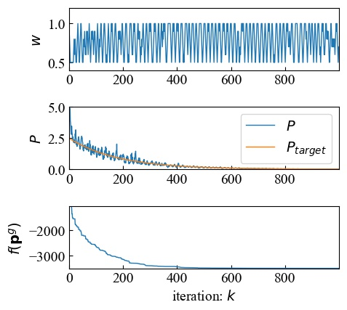
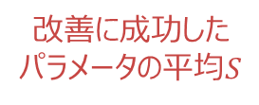

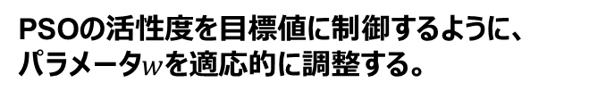



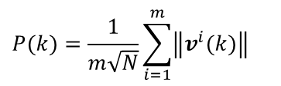


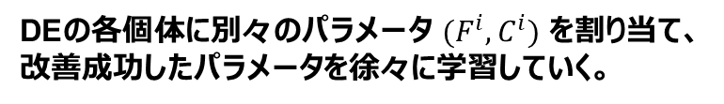


近傍生成法
補足：アルゴリズム
連続最適化で、実数値GAよりも優秀な近傍生成は、適応的パラメータ調整を具備する手法である。
AFPSO[1]
JADE[2]／SHADE[3]
PSOの活性度を目標値に制御するように、
パラメータ$w$を適応的に調整する。
DEの各個体に別々のパラメータ$(F^{i},C^{i})$を割り当て、
改善成功したパラメータを徐々に学習していく。
$$w\left(k+1\right)=w\left(k\right)+sgn⁡(P(k)−P_{target}(k))Δw$$
統計量$μ$に反映
乱数として生成
JADE
$$F^{i}\left(k\right)∼Cauchy\left(μ_{F},σ_{F}\right),$$
$$C^{i}\left(k\right)∼Normal(μ_{C},σ_{C})$$
群の活性度（評価指標）
$$μ≔cμ+\left(1−c\right)S$$
$$P(k)=\frac{1}{m\sqrt{N}}\sum_{i=1}^{m}{\left\|v^{i}(k)\right\|}$$
前回の統計量
成功値の平均
改善に成功した
パラメータの平均$S$
SHADE
$$M=\{S\}$$
過去の成功履歴
$$σ$$
$$μ=M_{r}$$
メモリからランダムに選ぶ
$$x$$
$$μ$$
[1] K. Yasuda et al.: “Particle Swarm Optimization: A Numerical Stability Analysis and Parameter Adjustment Based on Swarm Activity” (2008)
[2] J. Zhang et al.: “JADE: Adaptive differential evolution with optional external archive” (2009)
[3] R. Tanabe et al.: “Success-History Based Parameter Adaptation for Differential Evolution” (2013)

Slide 35
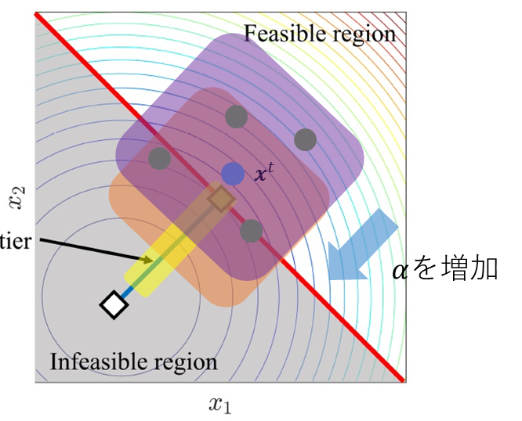
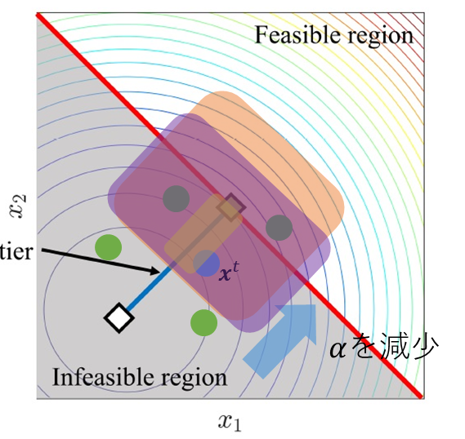
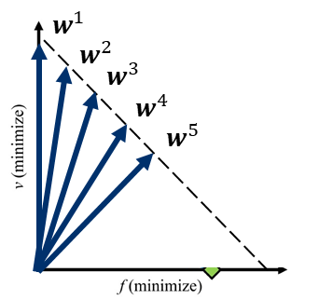
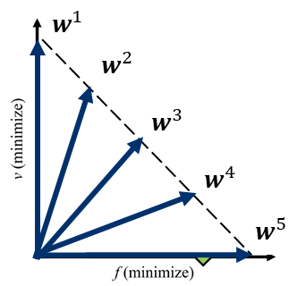












問題分割に基づく制約対処法
補足：アルゴリズム
有制約における探索戦略に基づき、MOEA/Dの重み調整則を考案。
有制約最適化の多目的化
重みの調整戦略
探索領域が有望領域を常に覆うように$α$を増減させる
$$有望領域$$
探索領域
$$有望領域$$
可能領域と違反領域に対する
選択圧の偏りを調整
パラメータ$α$による重み調整
$α$の調整則
探索の偏りを調整可能
適切な$α$は問題によって異なる
探索状況に従って、$α$を調整
$α=0.5$（中・小）
$α=1$（大）
$v$をやや重視
$f,v$が均等
$α$を減少；$x^{s}\left(k\right)が$非劣解かつ$x^{t}\left(k\right)$が違反解
$α$を増加；otherwise
$x^{s}\left(k\right),x^{t}\left(k\right)$：探索点
非劣性の判定：パレートフロンティアへの収束状況
可能性の判定：可能領域／違反領域の偏り状況
実行可能領域側に偏る
パレートフロンティアに一様

Slide 36
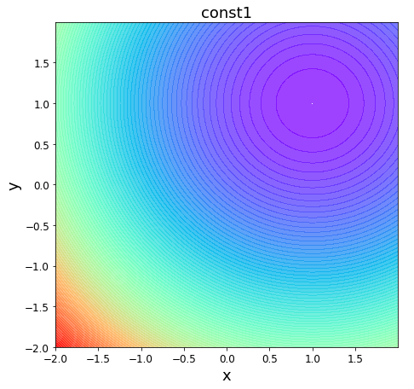











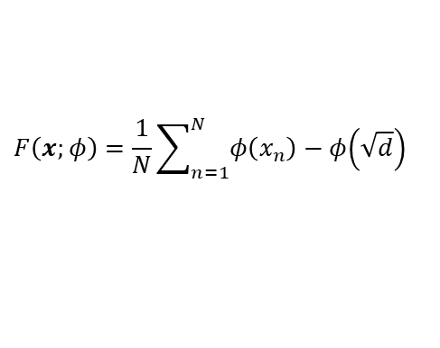
最適化問題
2.1 ベンチマーク問題での検証
関数の最小解をずらして配置することで、$f,v$のトレードオフ領域が出現。
最適化問題
制約違反量$v$の景観
$$F\left(x;φ\right)=\frac{1}{N}\sum_{n=1}^{N}{φ\left(x_{n}\right)}−φ\left(\sqrt{d}\right)$$
$$(d={10}^{−4})$$
$$φ\left(x\right)={(x−1)}^{2}$$
$$φ\left(x\right)=−\cos{(2π(x−0.25))}$$
目的関数
$$f\left(x\right)=F\left(x; x^{2}\right)$$
凸制約（Prob.1）
非凸制約（Prob.4）
トレードオフ領域
制約関数
Prob.1
$$g_{1}\left(x\right)=F\left(x;{(x−1)}^{2}\right)$$
凸制約
パレートフロンティア
Prob.2
$$g_{2}\left(x\right)=\exp\left(10g_{1}(x)\right)−1$$
パレートフロンティア
凸制約
$f$の最小解
$f$の最小解
Prob.3
$$g_{3}\left(x\right)=\operatorname{sgn}\left(g_{1}(x)\right){\left|g_{1}(x)\right|}^{0.25}$$
両方悪い領域
凸制約
Prob.4
$g_{4}\left(x\right)=$ $F\left(x; −cos⁡(2π\left(x−0.25\right))\right)$
非凸制約
実行可能領域とトレードオフ領域は非連結に存在

Slide 37
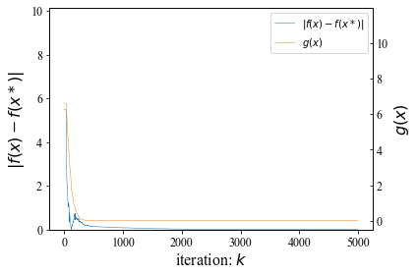
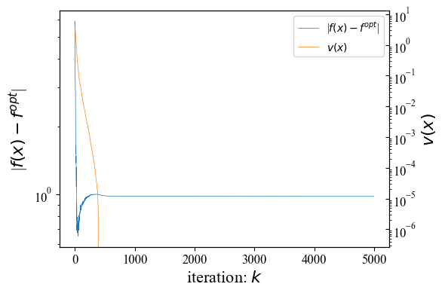
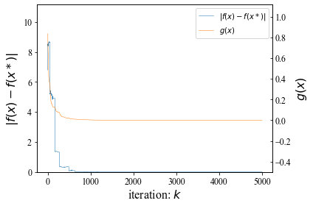
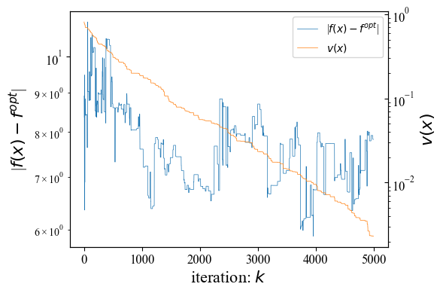





探索性能：最良解の推移
2.1 ベンチマーク問題での検証
凸性：探索性能・計算時間では、違反量削減優先の方法が優れている。
非凸性：問題分割は可能解を獲得するが、違反量削減優先は獲得できず。
問題分割は、局所解の影響緩和する工夫を導入（重み調整の条件に、非劣性判定を使用）
Prob.1（凸制約）
Prob.4（非凸制約）
MOEA/D
JADE + Feasibility Rule
MOEA/D
JADE + Feasibility Rule
1.1min
目的関数値$f$：3.5×10⁻⁴
目的関数値$f$：1.3×10⁻⁶
目的関数値$f$：1.5×10⁻⁴
目的関数値$f$：7.83
制約違反量$v$：0
制約違反量$v$：0
制約違反量$v$：0
制約違反量$v$：0.002
計算時間：3.0分
（2.3分で可能解発見）
計算時間：1.1分
（5.3秒で可能解発見）
計算時間：1.9分
（31秒で可能解発見）
計算時間：1.1分
（可能解獲得できず）
線が消えている地点が値が0
Notes:
ただし、

Slide 38























合体アルゴリズムのスケジューリング問題への適用
2.2 プラント操業スケジューリング問題での検証
プラントのスケジューリング問題を作成・検証を実施する。
テーマの本来の目標に対する達成度合いを正確に評価する
プラントモデル設定
最適化問題定式化
操作計画算出
(操作)
$$minimize$$
$$f(x,b)$$
(操業コスト)
$$x_{1}[t]$$
A
$$x_{3}[t]$$
$$subj.to$$
(品質)
連続変数$x$
$$b_{A}[t]$$
$$x_{5}[t]$$
$$L_{n}\left[t\right]≤x_{n}\left[t\right]≤U_{n}\left[t\right]$$
(上下限)
C
0
$$x_{n}\left[t\right]=P_{n}\left[t\right]$$
(実績固定)
(操作)
$$b_{C}[t]$$
1
B
$$x_{4}[t]$$
$$\left|x_{n}\left[t\right]−x_{n}\left[t−1\right]\right|≤∆_{n}$$
(変動幅)
$$x_{2}[t]$$
バイナリ変数$b$
$$b_{B}[t]$$
$$g_{A}[t]≤0$$
0
$$g_{B}[t]≤0$$
(設備特性)
ステップ数$t$
設備モデル（特性制約を仮定）
$$g_{C}[t]≤0$$
操業コスト＝〇〇
連続変数$x$
バイナリ変数$b$

Slide 39
今回使用した問題：製紙工場・蒸解工程
2.2 プラント操業スケジューリング問題での検証
Confidential
蒸解塔
緑：チップ 青：Hファクタ
黄：アルカリ 赤：品質
釜上部
下部浸透ゾーンHファクタ
上部浸透ゾーン
ID320
コスト元
ID310
蒸解ゾーン
Hファクタ
Hファクタ
ID330
フロー図として表現
釜上部モデル
コスト元
残アルカリ
ID350
下部浸透ゾーン
残アルカリ×滞留時間
コスト元
品質
ID320
Hファクタ
品質モデル
KN価
ID300
蒸解ゾーン
KN価
コスト元
ID330
Hファクタ
ID300 | ID310 | ID320 | ID330 | ID350
KN価 | Hファクタ | Hファクタ | Hファクタ | 残アルカリ

Slide 40
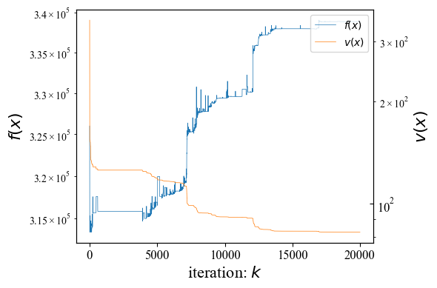
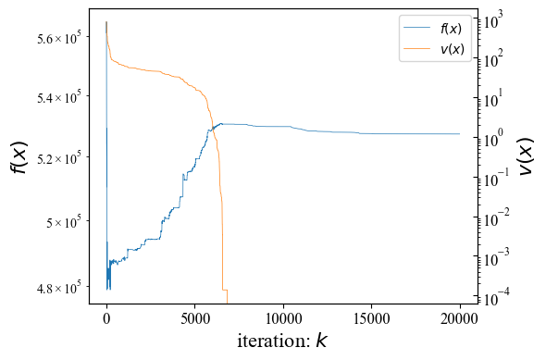
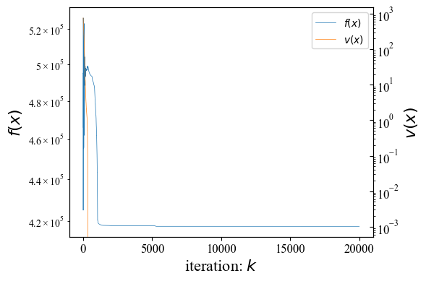
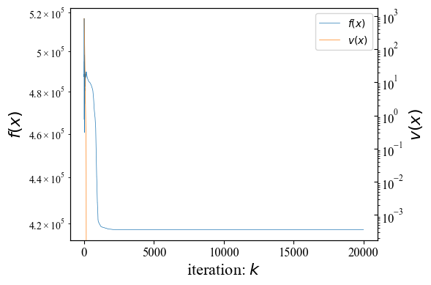






探索性能：最良解の推移
2.2 プラント操業スケジューリング問題での検証
制約削減優先は、MOEA/Dよりも少ない計算時間で可能解が得られた。
PSOは可能解獲得後、少しずつ解が改善する
DEは早期に可能解獲得し、解を大きく改善する（特にSHADEは最も良い）
MOEA/D
適応型PSO + Feasibility Rule
JADE + Feasibility Rule
SHADE + Feasibility Rule
目的関数値$f$：338,883
目的関数値$f$：527,177
目的関数値$f$：427,428
目的関数値$f$：427,428
制約違反量$v$：82.7
制約違反量$v$：0
制約違反量$v$：0
制約違反量$v$：0
計算時間：22.9分
（可能解発見できず）
計算時間：10.6分
（約3.6分で可能解発見）
計算時間：21.4分
（約22秒で可能解発見）
計算時間：14.3分
（約7秒で可能解発見）
線が消えている地点が値が0

Slide 41
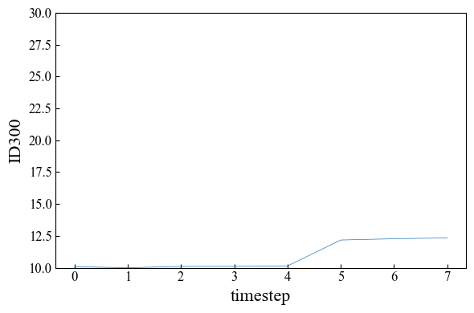
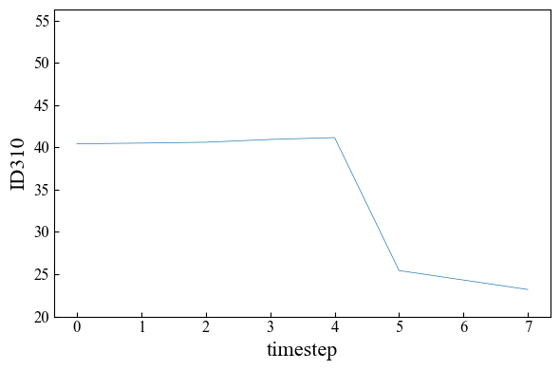
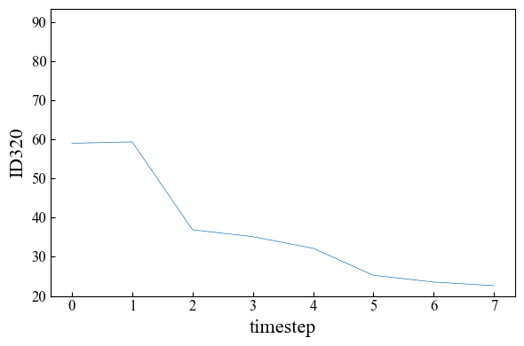
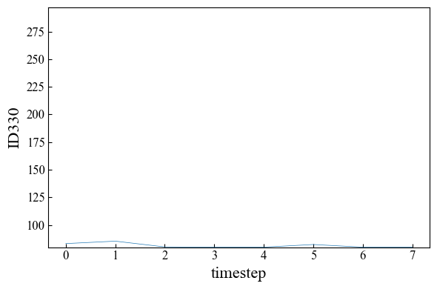
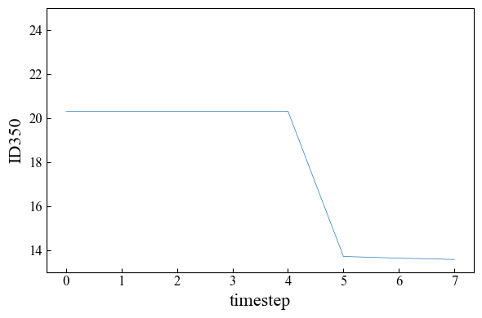
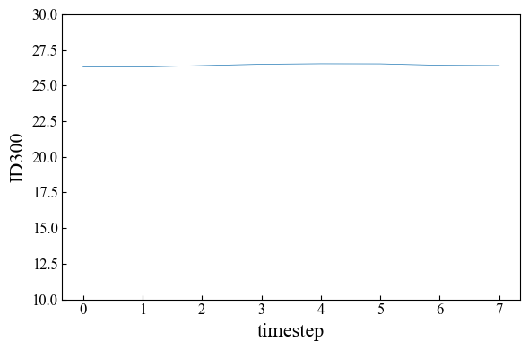
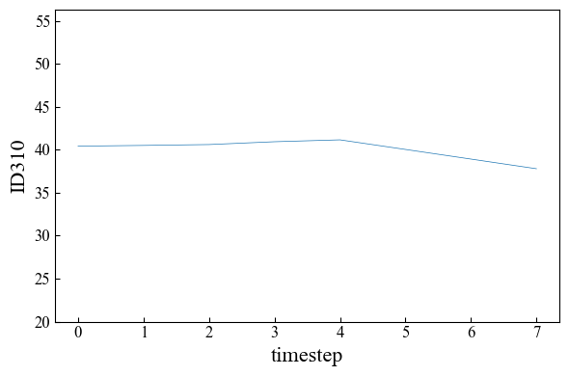
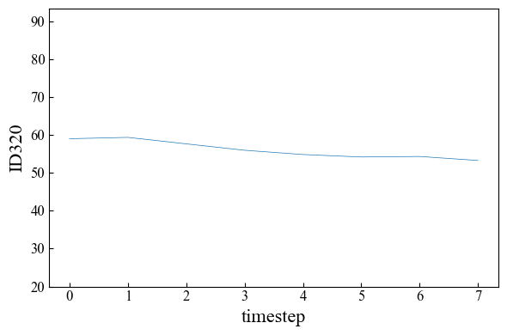
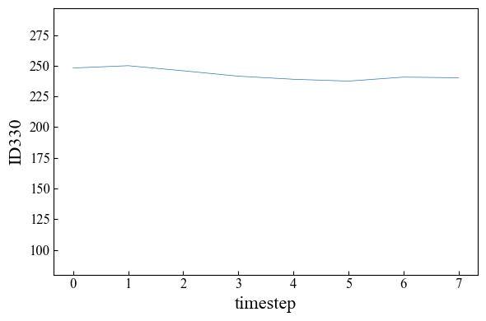








算出された操作計画
2.2 プラント操業スケジューリング問題での検証
制約削減優先は、より少ない時間で制約を満たす解が得られた。
ID300：KN価
ID310：上部浸透Hファクター
ID320：下部浸透Hファクター
ID330：蒸解ゾーンHファクター
ID350：残アルカリ×滞留時間
MOEA/D
コスト減少に貢献する側に偏り、制約違反が大きい
目標値15から外れる
適応型PSO + Feasibility Rule
目標値15から外れる
完全に制約を満たすが、目的関数値は改善の余地がある
コストの改善の余地が大きい
JADE + Feasibility Rule
目標値15にほぼ合致
コストを改善できている
完全に制約を満たし、
目的関数値も優れている
SHADE + Feasibility Rule
目標値15にほぼ合致
コストを改善できている
完全に制約を満たし、
目的関数値も優れている
※灰色領域は実績固定期間であるため、最適化変数でない

Slide 42














先行研究
補足：バイナリ変数の対処法
DEの突然変異前に、実数部とバイナリ部に分離させ、バイナリ部は論理和・論理積の演算で実施する[3,4]。
Mutation: DE/rand/1[3]
$X^{i}∈ℝ^{N_{ℝ}}$
$z^{i}∈{\left\{0,1\right\}}^{N_{ℤ}}$
($N=N_{ℝ}+N_{ℤ}$)
真理値表
混合変数の個体：$x^{i}\left(G\right)$
$$x_{1}$$ | 0 | 0 | 1 | 1
$$x_{2}$$ | 0 | 1 | 0 | 1
$$x_{1}^x_{2}$$ | 0 | 1 | 1 | 0
$$x_{1}\&x_{2}$$ | 0 | 0 | 0 | 1
実数部の個体：$X^{i}∈ℝ^{N_{ℝ}}$
$$U^{i}\left(G\right)=X^{r_{1}}\left(G\right)+F(X^{r_{2}}\left(G\right)−X^{r_{3}}(G))$$
バイナリ部の個体：$z^{i}∈{\left\{0,1\right\}}^{N_{ℤ}}$
$${\hat{z}}^{i}(G)=z^{r_{1}}(G)^D$$
$$D_{n}=\left(θ_{n}<F\right)\&(z_{n}^{r_{2}} (G)^z_{n}^{r_{3}}(G))$$
$$,θ_{n}\sim rand(0,1)$$
差分ベクトルを、xorで差分が出たときに1となるように表現
$U^{i}∈ℝ^{N_{ℝ}}$
${\hat{z}}^{i}∈{\left\{0,1\right\}}^{N_{ℤ}}$
混合変数の個体：$u^{i}\left(G\right)$
[3] D. Jia et al.: “An Efficient Binary Differential Evolution with Parameter Adaptation” (2013)
[4] A.P. Engelbrecht et al.: “Binary Differential Evolution Strategies” IEEE CEC (2007)

